Slide 1
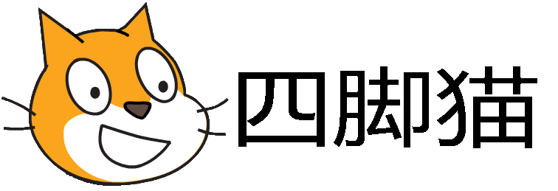
jQuery

Slide 2
jQuery选择器和筛选
jQuery事件绑定，主要练习事件委托
each map filter
jQuery 事件里面的 this
3个ajax需同时成功才执行某操作
call & apply

